Slide 1
SINAV KAYGISI VE BAŞETME YOLLARI

Slide 2
SINAV KAYGISI
Kişinin bilgi ve becerilerinin belli ölçütlerle incelenip değerlendirdiği durumlarda yaşadığı işlev bozucu anksiyetedir.
Sınav kaygısı öğrenilen bilginin sınav sırasında etkili biçimde kullanılmasını engelleyen ve başarının düşmesine yol açan yoğun kaygıdır.

Slide 3
Sınav kaygısı aslında gerekli ve faydalıdır. Öğrenciyi öğrenmeye, bir amaç edinmeye motive eder. Faydalı olmayan yüksek ve aşırı kaygıdır. Aşırı sınav kaygısı başarısızlığa neden olur.

Slide 4
KAYGI DÜZEYİ GRAFİGİ
İSTENİLEN KAYGI ORTA DÜZEY KAYGIDIR.
-1
0
+1
-1
Düşük kaygı
Orta düzey kaygı
Yüksek kaygı

Slide 5
Sınav Esnasında:
Nereden başlıyor?
Hangi durumlarda anksiyetesi artıyor?
Ne yapıyor?
Etkili sınav alışkanlıkları var mı?
Diğerleriyle ilgileniyor mu?
Süre yetiyor mu?
Neye ne kadar süre ayırıyor?

Slide 6
Sınav Esnasında:
Bedensel duyumları;
• neler
• nasıl başlıyor
• ne anlam veriyor
• nasıl başa çıkıyor?
Sınavı terk ediyor mu? (ediyorsa ne zaman)
Sınav sırasında aldığı güvenlik önlemleri?

Slide 7
Sınav Sonrasında:
Performansını ve süreci nasıl değerlendiriyor?
Diğerlerini nasıl değerlendiriyor?
Nasıl değerlendirileceğini düşünüyor?
Ailesine nasıl açıklıyor?
Benlik imgesine katkısı ?

Slide 9
Bilişsel Davranışçı Terapi Teknikleri

Slide 10
Bilişsel Davranışçı Terapi Teknikleri

Slide 11
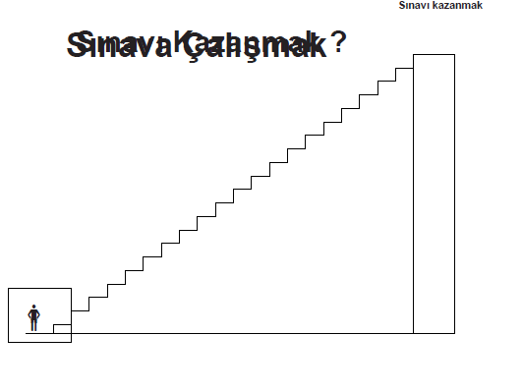

Slide 12

SINAV KAYGISININ BELİRTİLERİ
Yapamayacağım…. Başarısız olacağım…. Kötü not alacağım…
1- Felaket yorumları içeren düşünceler, unutkanlık, dikkati toplayamama, konuları hatırlamakta güçlük gibi zihinsel belirtiler.

Slide 13

Sınavım var … asabiyim.
2- Gerginlik, sinirlilik, karamsarlık korku hali, panik, kontrolü yitirme hissi, güvensizlik, çaresizlik ve heyecan gibi duygusal belirtiler.

Slide 14
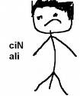
DERS ÇALIŞMAK İSTEMİYORUM…..
3- Kaçma (ders çalışmayı bırakma, sınavı yarıda bırakma) kaçınma (ders çalışmayı erteleme, sınava girmeme..)….. gibi davranışsal belirtiler.

Slide 15

SINAV KAYGISININ NEDENLERİ
1- Zamanı Etkin Kullanamama;
Sınava çalışmaya geç başlama konuların yetiştirilememesi veya erken başlanmasına karşın zamanı etkin kullanılması nedeniyle konuların yetiştirilememesi, konu tekrarın yapılamaması kaygıyı artırır.

Slide 16
Çok çalışıyorum ama soruları yapamıyorum…..
2- Yanlış Ders Çalışma Alışkanlıkları;
Plansız ve programsız ders çalışmak başarısızlığın en önemli kaynağıdır. Kişinin motivasyonunun düşmesine neden olur.

Slide 17
3- Mükemmeliyetçilik Düşüncesi;
Yaptıklarının, en iyisi ve hiç hatasız olması gerektiğine inanan kişinin kaygı düzeyi yükselir.

Slide 18
Offfff….
Sınavda ya başarılı olamazsam…
4- Başarısızlık Korkusu;
Başarısız olma korkusunu yoğun yaşayan bireylerin, kendilerine olan güvenleri azalır ve kaygı düzeyi yükselir.

Slide 19
Sınavda başarılı
olursam
kendimi kanıtlamış
olurum
Bende 90
net yapmalıyım
5- Sınava Çok Fazla Anlam Yüklenmesi;
Kişinin potansiyellerine uygun olmayan amaç belirlemesi ya da sınavı kendini kanıtlayacağı bir platforma dönüştürmesi de kaygı düzeyini yükseltir.

Slide 20
Fen lisesini kazanmalısın.
6- Aile Baskısı;
Ailelerin çocuklarından çok fazla beklentisinin olması ve çocuğun bunları gerçekleştiremeyeceği düşüncesi de kaygı düzeyini yükseltir.

Slide 21
SINAV KAYGISI İLE BAŞETME YOLLARI
1;) Sınava planlı programlı çalışma;
Planlı ve programlı ders çalışma sınava yeterince ve zamanında çalışmamızı sağlar.

Slide 22
2;) Sınav Zamanına Kadar Ders Çalışma;
Son ana kadar ders çalışmak öğrenilenlerin karışmasına neden olacağından sınavdan bir iki gün önce ders çalışmayı bırakmak gerekir.

Slide 23
3;) Uyku, Dinlenme ve Beslenme
Sınav gecesi yeterince uyumaya çalışın.
Sınavdan önce iyice dinlenin ve sınavı düşünmemeye çalışın.
Sınavdan önce fazla ve dokunacak yiyeceklerden uzak durun.

Slide 24
4;) Düşünce ve İnançlar;
Eğer başarılı olamazsam aileme ne söylerim
Olumsuz ve yıkıcı düşüncelerden mümkün olduğunca uzak durun. Olumlu ve gerçekçi düşünceler oluşturmaya çalışın.
Bu sınavda başarılı olamayacağım….
Ellerim titriyor. Ne yapacağım…
Ben yetersizim. Aptalın tekiyim…

Slide 25

5;) Doğru Nefes Alma ve Gevşeme
Sınav girmeden yada sınav sırasında kaygı düzeyinizin artarsa, birkaç kez derin nefes alın. Ayrıca birkaç dakika gözlerinizi kapatarak sizi mutlu eden bir anı yada bir yeri hayal edin . Bu sizin rahatlamanıza ve düşünce odağınızın değişmesine yardımcı olacaktır.

Slide 26

Son Olarak;
Sınava en iyi yapabildiğiniz bölümden başlayın.
Yapamadığınız sorulara çok zaman ayırmayın. Onları sona bırakın.
Soruları dikkatlice okuyun.
Üst üste birkaç soruyu yapamıyorsanız yada dikkatinizin dağıldığını düşünüyorsanız, biraz mola verin.

Slide 27
SINAVDA BAŞARILAR DİLERİM.
HEDEFLERİNİZE ULAŞMAK KENDİ ELİNİZDE……

